Slide 1
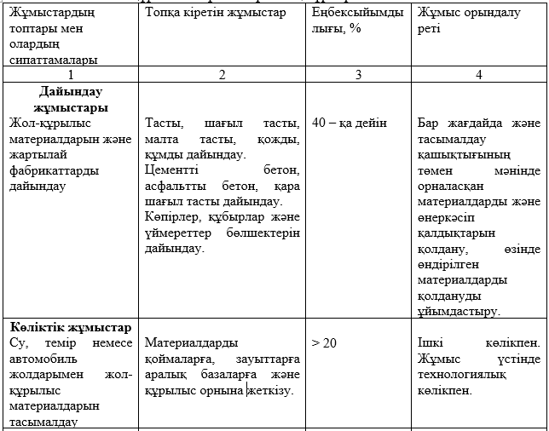

Slide 2
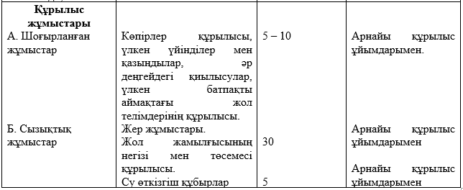

Slide 3
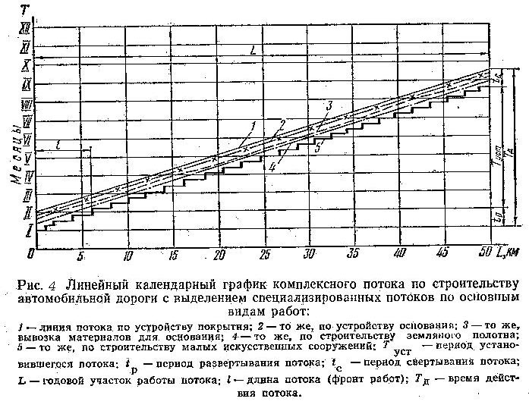
1 – жамылғы төсемесін салатын лек сызығы; 2 – жамылғы негізін салатын лек сызығы; 3 – жамылғы негізінің төменгі қабатын салатын лек сызығы; 5 – топырақ үйіндісін тұрғызатын лек сызығы; 6 – жасанды құрылымдар салатын лек сызығы; Т_{уст.} – тұрақталған лек кезеңі; t_{р} – ағынды шашу кезеңі; t_{c} – ағынды жинау кезеңі; L – салынатын жол ұзындығы; l – лек ұзындығы (жұмыс майданы); T_{Д} – лектің жұмыс жасау уақыты

